Slide 1
24点卡牌游戏程序设计说明
文理小学四年级-24点组
2024-6-1

Slide 2
24点卡牌游戏程序设计 - 基本信息
基本信息 |  | 版本
编程语言 | Python | ???
图形库 | Tkinter | ???
开发工具 | Visual Studio Code Jetbrain | ???

Slide 3
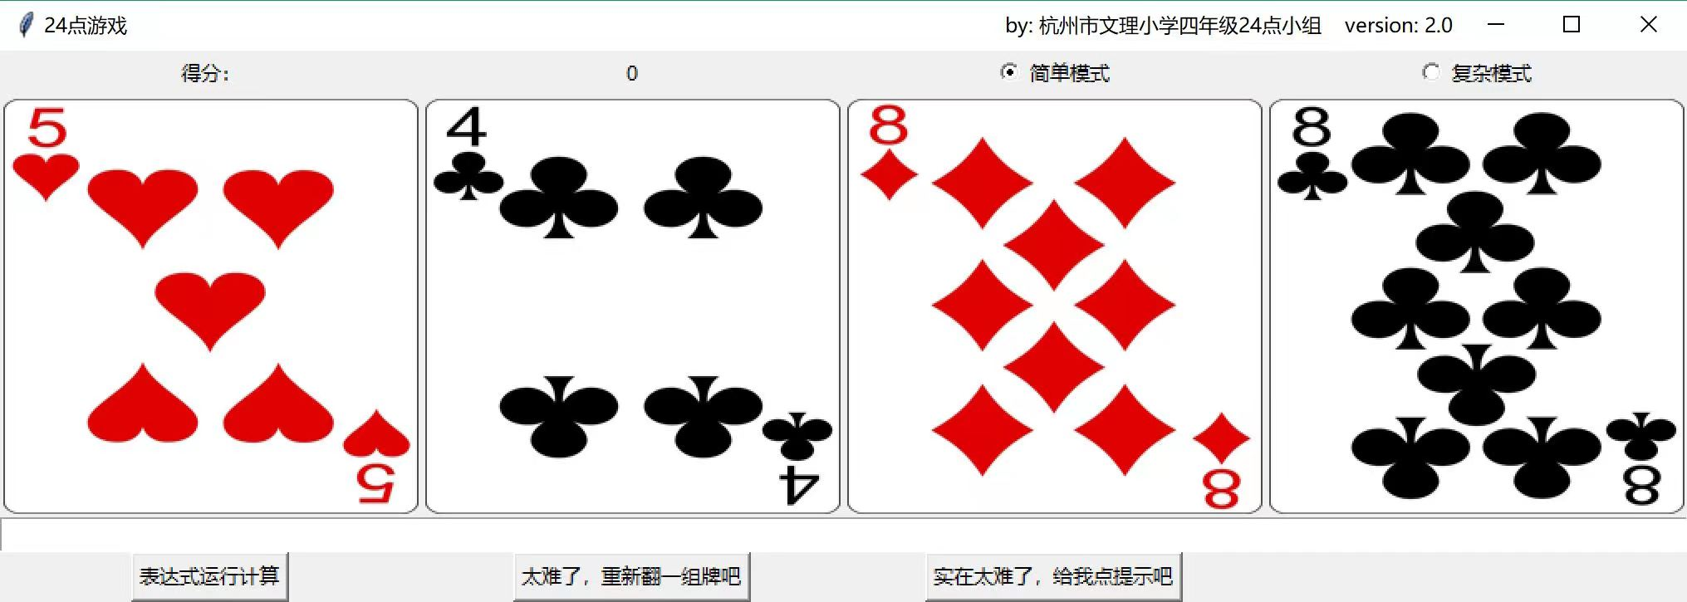
24点卡牌游戏程序设计 - 主界面

Slide 4
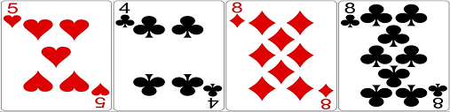




24点卡牌游戏程序设计 – 功能详细
GUI控件 | 控件类型 | UI设计
得分标签 | Text label
难度模式单选按钮 | Radio button
四张牌面显示图片框 | Image label
表达式计算按钮 | Button
翻牌按钮 | Button
提示按钮 | Button
信息显示标签 | Text label

Slide 5
24点卡牌游戏程序设计 – 主要函数
函数名称 | 输入参数 | 返回值

